Slide 1

STRUCTURAL BIOLOGY / RESEARCH PROPOSAL
面向结构生物学的
通用计算 Agent
研究背景、功能体系与实验方案
自然语言驱动的建模、发现、分析与可信交付
作者：周熠
2026.11
Notes:
封面结构图来自RCSB PDB 1CLL。本项目设计一个可组合结构生物学计算工具的Agent。这里的通用指跨任务组织已验证能力，不代表无需约束就能解决所有科学问题。拟建设计与已运行结果分别记录。
https://www.rcsb.org/structure/1CLL

Slide 2
研究路线
汇报逻辑与研究问题
沿着科学需求、技术缺口、系统方案和实证检验展开
01
研究背景与已有工作
计算能力发展到哪里，可靠交付还缺什么
02
功能体系与科研流程
七类功能怎样覆盖建模、发现和分析
03
Agent 架构与工程设计
科学规格怎样约束规划、执行和恢复
04
实验、评估与实施
怎样证明有效，怎样安全地持续运行
核心问题：如何把科研意图稳定转成有约束、可复核的计算？
02
Notes:
沿着科学需求、技术缺口、系统方案和实证检验展开
01：研究背景与已有工作：计算能力发展到哪里，可靠交付还缺什么
02：功能体系与科研流程：七类功能怎样覆盖建模、发现和分析
03：Agent 架构与工程设计：科学规格怎样约束规划、执行和恢复
04：实验、评估与实施：怎样证明有效，怎样安全地持续运行
核心问题：如何把科研意图稳定转成有约束、可复核的计算？
本页描述已有公开方法及本项目拟建设计。能力是否可用以实际部署和参考任务验收为准；不报告尚未执行的性能结果。
来源与对应资料：
http://172.16.4.5:3188/prd/
http://172.16.4.5:3188/architecture/

Slide 3
01 研究背景
结构生物学正在形成多种计算入口
序列、实验密度图和已有结构提供互补信息
序列与复合物组成
FASTA、化学组分、化学计量
结构预测、同源与候选检索
实验密度图
MRC/CCP4
half-maps、mask
分割、定位、建模与拟合
已有结构与结果
PDB/mmCIF
数据库与结果目录
结构搜索、比较、验证与复用
预测结构、实验一致性与功能解释需要不同证据
03
Notes:
序列、实验密度图和已有结构提供互补信息
序列与复合物组成：FASTA、化学组分、化学计量：结构预测、同源与候选检索
实验密度图：MRC/CCP4
half-maps、mask：分割、定位、建模与拟合
已有结构与结果：PDB/mmCIF
数据库与结果目录：结构搜索、比较、验证与复用
预测结构、实验一致性与功能解释需要不同证据
本页描述已有公开方法及本项目拟建设计。能力是否可用以实际部署和参考任务验收为准；不报告尚未执行的性能结果。
来源与对应资料：
https://www.nature.com/articles/s41586-024-07487-w
https://www.ebi.ac.uk/emdb/va/help/
http://172.16.4.5:3188/prd/
http://172.16.4.5:3188/architecture/

Slide 4
01 研究背景
预测、实验建模与 Agent 的职责
三者处理不同层次的问题，可以在同一工作流中协作
层次 | 输入与输出 | 关键判断
结构预测 | 序列/组分；候选结构与置信度 | 模型可信到哪里？
实验建模 | 密度图/序列/候选模型；拟合与精修结构 | 模型是否受到实验数据支持？
Agent 编排 | 研究问题/数据；工具计划、产物与解释 | 选对任务、对象、方法和停止条件了吗？
预测置信度不能替代密度图验证，工具成功不能替代任务验收
04
Notes:
三者处理不同层次的问题，可以在同一工作流中协作
层次：输入与输出：关键判断
结构预测：序列/组分；候选结构与置信度：模型可信到哪里？
实验建模：密度图/序列/候选模型；拟合与精修结构：模型是否受到实验数据支持？
Agent 编排：研究问题/数据；工具计划、产物与解释：选对任务、对象、方法和停止条件了吗？
预测置信度不能替代密度图验证，工具成功不能替代任务验收
本页描述已有公开方法及本项目拟建设计。能力是否可用以实际部署和参考任务验收为准；不报告尚未执行的性能结果。
来源与对应资料：
http://172.16.4.5:3188/prd/
http://172.16.4.5:3188/architecture/

Slide 5
01 研究背景
工具之间的科学语义是主要断点
真实研究中的错误常发生在计算之前与工具之间
01
对象不一致
02
坐标系不一致
同一文件可能包含多模型、多链、替代构象；auth/label 编号并不等价。
密度图有 voxel size、origin、轴顺序；裁剪与重采样后必须跟踪变换。
03
评价定义不一致
04
结论超出证据
全局拟合与分区评价、map–model 拟合与half-map验证回答不同问题。
检索命中、低RMSD或高局部相关性均需结合覆盖率和适用条件解释。
项目的切入点：把这些约定写进可检查的任务规格
05
Notes:
真实研究中的错误常发生在计算之前与工具之间
对象不一致：同一文件可能包含多模型、多链、替代构象；auth/label 编号并不等价。
坐标系不一致：密度图有 voxel size、origin、轴顺序；裁剪与重采样后必须跟踪变换。
评价定义不一致：全局拟合与分区评价、map–model 拟合与half-map验证回答不同问题。
结论超出证据：检索命中、低RMSD或高局部相关性均需结合覆盖率和适用条件解释。
项目的切入点：把这些约定写进可检查的任务规格
本页描述已有公开方法及本项目拟建设计。能力是否可用以实际部署和参考任务验收为准；不报告尚未执行的性能结果。
来源与对应资料：
http://172.16.4.5:3188/prd/
http://172.16.4.5:3188/architecture/

Slide 6
01 研究背景
Agent 方法的发展主线
关键变化是把外部执行结果纳入下一步决策
2022–2023
2023–2024
2024–2025
2025 起
推理与工具反馈
计划与组合执行
状态与运行工程
科学环境与评估
CoT：显式中间推理
ReAct：交替行动与观察
工具调用、依赖图与代码行动支持更复杂任务
图编排、持久化、追踪与恢复进入开发框架
Biomni 等整合领域工具；泛化与可信交付仍需任务验证
这是一条能力演进线索，不代表方法之间有统一性能排名
06
Notes:
关键变化是把外部执行结果纳入下一步决策
2022–2023：推理与工具反馈：CoT显式中间推理；ReAct交替行动与观察
2023–2024：计划与组合执行：工具调用、依赖图与代码行动支持更复杂任务
2024–2025：状态与运行工程：图编排、持久化、追踪与恢复进入开发框架
2025 起：科学环境与评估：Biomni 等整合领域工具；泛化与可信交付仍需任务验证
这是一条能力演进线索，不代表方法之间有统一性能排名
本页描述已有公开方法及本项目拟建设计。能力是否可用以实际部署和参考任务验收为准；不报告尚未执行的性能结果。
来源与对应资料：
https://arxiv.org/abs/2210.03629
https://arxiv.org/abs/2312.04511
https://docs.langchain.com/oss/python/langgraph/overview
https://github.com/snap-stanford/Biomni
http://172.16.4.5:3188/prd/
http://172.16.4.5:3188/architecture/

Slide 7
01 研究背景
ReAct 与受约束科研工作流
模型根据观察选择动作，科学计算由外部工具真实完成
状态
目标、已确认对象、历史产物、预算
策略
模型选择下一动作与参数
验收
核对产物与证据，决定修订或结束
执行
参数检查、隔离运行、返回观察
模型驱动的灵活决策与确定性的科学工具可以组合使用
07
Notes:
模型根据观察选择动作，科学计算由外部工具真实完成
状态：目标、已确认对象、历史产物、预算
策略：模型选择下一动作与参数
执行：参数检查、隔离运行、返回观察
验收：核对产物与证据，决定修订或结束
模型驱动的灵活决策与确定性的科学工具可以组合使用
ReAct提出交替推理和行动的方式。工程实现不需要把所有内部推理保存为证据，而应保存动作请求、执行观察与可复核决策摘要。稳定步骤适合固定工作流，含歧义或动态候选选择的环节才需要模型判断。
来源与对应资料：
https://arxiv.org/abs/2210.03629
http://172.16.4.5:3188/prd/
http://172.16.4.5:3188/architecture/

Slide 8
01 研究背景
框架选择对应的是工程职责
首版建议采用一个主控状态图，保留可替换工具适配层
组件 | 可参考项目 | 本项目使用方式
上下文与工具集成 | LangChain | 结构化调用、模型适配、检索组件
持久化控制流程 | LangGraph | 显式状态、检查点、等待输入和恢复
检索与数据管道 | LlamaIndex | 索引工具文档、历史产物与项目证据
多Agent协作 | AutoGen / CrewAI | 作为后续对照，先验证单主控是否足够
框架不会自动提供链映射、密度坐标系或独立科学评分器
08
Notes:
首版建议采用一个主控状态图，保留可替换工具适配层
组件：可参考项目：本项目使用方式
上下文与工具集成：LangChain：结构化调用、模型适配、检索组件
持久化控制流程：LangGraph：显式状态、检查点、等待输入和恢复
检索与数据管道：LlamaIndex：索引工具文档、历史产物与项目证据
多Agent协作：AutoGen / CrewAI：作为后续对照，先验证单主控是否足够
框架不会自动提供链映射、密度坐标系或独立科学评分器
本页描述已有公开方法及本项目拟建设计。能力是否可用以实际部署和参考任务验收为准；不报告尚未执行的性能结果。
来源与对应资料：
https://docs.langchain.com/oss/python/langchain/overview
https://docs.langchain.com/oss/python/langgraph/overview
https://docs.llamaindex.ai/
https://github.com/microsoft/autogen
https://github.com/crewAIInc/crewAI
http://172.16.4.5:3188/prd/
http://172.16.4.5:3188/architecture/

Slide 9
01 研究背景
代表工作的机制与适用边界
比较研究时关注它改变了哪个环节，而不只比较工具数量
工作 | 可借鉴机制 | 本项目需继续补足
ReAct | 行动后读取外部观察 | 结构对象约束与独立验证
Biomni | 整合生物医学工具、数据和运行环境 | 本项目任务的覆盖与质量门槛
ModelAngelo | 结合密度图、序列与结构信息自动建模 | 候选选择、部署、失败处理与证据交付
Foldseek | 快速检索结构相似对象 | 候选的覆盖率、装配与密度支持判断
这些工作是组件与方法来源，不等于本项目已经具备相应能力
09
Notes:
比较研究时关注它改变了哪个环节，而不只比较工具数量
工作：可借鉴机制：本项目需继续补足
ReAct：行动后读取外部观察：结构对象约束与独立验证
Biomni：整合生物医学工具、数据和运行环境：本项目任务的覆盖与质量门槛
ModelAngelo：结合密度图、序列与结构信息自动建模：候选选择、部署、失败处理与证据交付
Foldseek：快速检索结构相似对象：候选的覆盖率、装配与密度支持判断
这些工作是组件与方法来源，不等于本项目已经具备相应能力
本页描述已有公开方法及本项目拟建设计。能力是否可用以实际部署和参考任务验收为准；不报告尚未执行的性能结果。
来源与对应资料：
https://github.com/snap-stanford/Biomni
https://www.nature.com/articles/s41586-024-07215-4
https://www.nature.com/articles/s41587-023-01773-0
http://172.16.4.5:3188/prd/
http://172.16.4.5:3188/architecture/

Slide 10
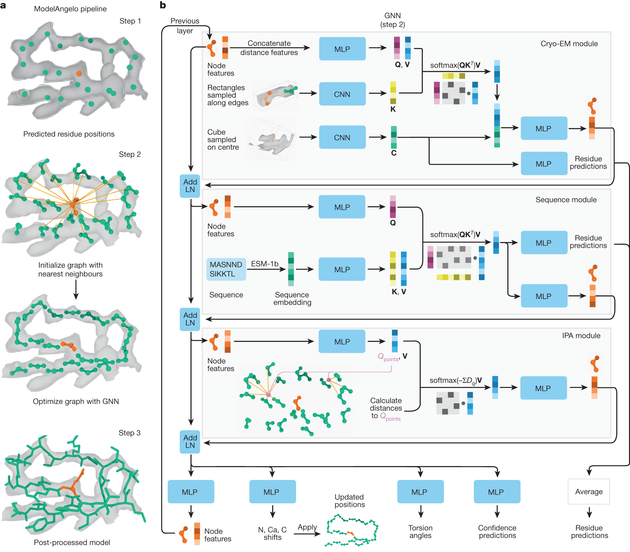
01 研究背景
ModelAngelo：密度图与序列共同参与建模
以具体方法说明：领域算法提供计算能力，Agent组织输入与质量控制
输入
cryo-EM密度图与可用氨基酸序列
方法
结合图结构、序列与密度信息进行模型构建
输出
原子模型和序列对应，低支持区域仍需检查
Agent接入
检查数据条件、选择运行方式、保存产物并触发独立验证
研究借鉴点：让专用模型负责建模，让控制层管理任务与证据
10
Notes:
以具体方法说明：领域算法提供计算能力，Agent组织输入与质量控制
输入：cryo-EM密度图与可用氨基酸序列
方法：结合图结构、序列与密度信息进行模型构建
输出：原子模型和序列对应，低支持区域仍需检查
Agent接入：检查数据条件、选择运行方式、保存产物并触发独立验证
研究借鉴点：让专用模型负责建模，让控制层管理任务与证据
本页描述已有公开方法及本项目拟建设计。能力是否可用以实际部署和参考任务验收为准；不报告尚未执行的性能结果。
来源与对应资料：
https://www.nature.com/articles/s41586-024-07215-4
https://github.com/3dem/model-angelo
http://172.16.4.5:3188/prd/
http://172.16.4.5:3188/architecture/

Slide 11
01 研究背景
课题定位与可检验假设
把“能调用工具”推进到“能给出有依据的科研交付”
H1 科学规格
显式冻结对象、坐标系、方法和验收条件
预期减少错误对象与不一致比较
H2 独立验证
由外部评分器检查产物与解释依据
预期减少程序成功但科学无效的交付
H3 有限恢复
依据错误分类调整计划，控制重试预算
预期提高可恢复失败的完成率
上述是待检验假设；需在同工具、同预算的对照实验中测量
11
Notes:
把“能调用工具”推进到“能给出有依据的科研交付”
H1 科学规格：显式冻结对象、坐标系、方法和验收条件：预期减少错误对象与不一致比较
H2 独立验证：由外部评分器检查产物与解释依据：预期减少程序成功但科学无效的交付
H3 有限恢复：依据错误分类调整计划，控制重试预算：预期提高可恢复失败的完成率
上述是待检验假设；需在同工具、同预算的对照实验中测量
本页描述已有公开方法及本项目拟建设计。能力是否可用以实际部署和参考任务验收为准；不报告尚未执行的性能结果。
来源与对应资料：
http://172.16.4.5:3188/prd/
http://172.16.4.5:3188/architecture/

Slide 12
02 功能与流程
功能体系：七类能力组成同一研究空间
完整覆盖截图对应的功能方向，并支持跨模块组合
01 模型构建
05 拟合与精修
密度图与序列引导建模
刚体定位、受约束精修与回滚
02 结构发现
06 结构验证
map-first、结构检索、序列扩展
模型几何、密度支持与区域诊断
03 结构分析
07 蛋白池与检索
预测结果、构象、界面与置信度
候选库构建、索引与可追溯搜索
04 密度图分析
分割、局部分辨率与图谱检查
统一任务规格、执行状态与证据存储
功能目标全部纳入设计；各适配器通过参考任务后再标记可用
12
Notes:
完整覆盖截图对应的功能方向，并支持跨模块组合
01 模型构建：密度图与序列引导建模
02 结构发现：map-first、结构检索、序列扩展
03 结构分析：预测结果、构象、界面与置信度
04 密度图分析：分割、局部分辨率与图谱检查
05 拟合与精修：刚体定位、受约束精修与回滚
06 结构验证：模型几何、密度支持与区域诊断
07 蛋白池与检索：候选库构建、索引与可追溯搜索
功能目标全部纳入设计；各适配器通过参考任务后再标记可用
该功能分类参考用户截图及CryoNet官方Agent页面。这里借鉴的是任务覆盖和输入方式，不把对方模型名称视为本项目已实现的算法。CryoNet M1/M2/M3/Fold等名称只表示候选接入方向，具体可调用性、版本和许可必须逐项核验。
来源与对应资料：
https://cryonet.ai/agent/
http://172.16.4.5:3188/prd/
http://172.16.4.5:3188/architecture/

Slide 13
02 功能与流程
统一输入与科研会话
支持自然语言、文件、数据库标识与已有结果目录
输入入口
数据检查
科研会话
结果交付
map / half-maps / FASTA / PDB / CIF
格式、身份、单位、坐标系与关联关系
项目、任务、历史产物与可恢复作业
交互视图、报告、证据包与后续分析
确认序列、模型和密度图之间的关联与坐标关系
导入已有结果目录时先建立清单，不把文件名当作可信完成状态
13
Notes:
支持自然语言、文件、数据库标识与已有结果目录
输入入口：map / half-maps / FASTA / PDB / CIF
数据检查：格式、身份、单位、坐标系与关联关系
科研会话：项目、任务、历史产物与可恢复作业
结果交付：交互视图、报告、证据包与后续分析
导入已有结果目录时先建立清单，不把文件名当作可信完成状态
输入目录只能从项目许可范围内读取，建立manifest并记录文件哈希、相对路径、软件版本和实际产物身份。来源不明的文件可以导入，但应标记缺少过程证据，不能伪造先前成功或重放任意脚本。
来源与对应资料：
http://172.16.4.5:3188/prd/
http://172.16.4.5:3188/architecture/

Slide 14
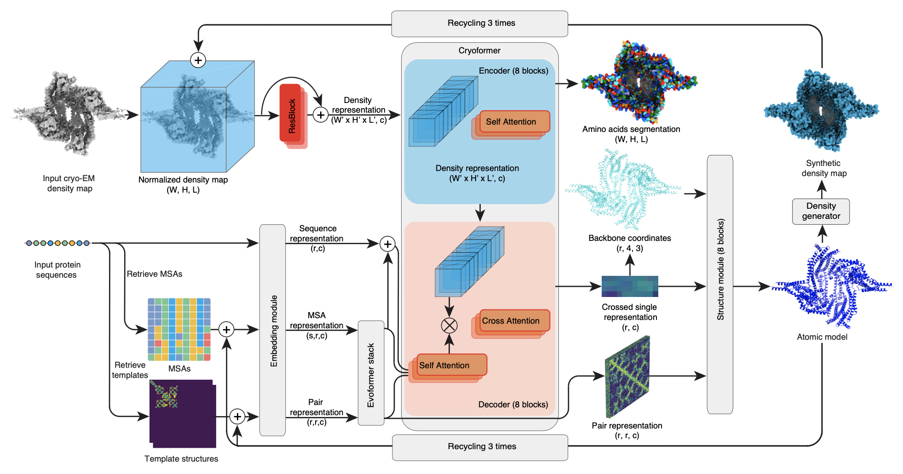
02 功能与流程
模型构建：密度图、序列与候选模型协同
已知序列与未知组分采用不同分支
输入
密度图、可用序列、分辨率信息与可选候选模型
分支
已知序列做序列引导建模；未知组分先定位或提出候选
计算
候选建模、链分配、局部检查与必要的结构补全
输出
原子模型、序列对应、区域置信度与未解释密度
CryoNet.Fold 官方方法图；外部工具参考
候选工具：ModelAngelo、CryoNet系列等；接入前核验接口、权重与许可
14
Notes:
已知序列与未知组分采用不同分支
输入：密度图、可用序列、分辨率信息与可选候选模型
分支：已知序列做序列引导建模；未知组分先定位或提出候选
计算：候选建模、链分配、局部检查与必要的结构补全
输出：原子模型、序列对应、区域置信度与未解释密度
候选工具：ModelAngelo、CryoNet系列等；接入前核验接口、权重与许可
图为CryoNet.Fold官方多模态建模示意，仅解释专用模型机制，非本项目实现结果。图源https://cryonet.oss-accelerate.aliyuncs.com/static/lib/tuto/framework.png
来源与对应资料：
https://github.com/3dem/model-angelo
https://cryonet.ai/agent/
http://172.16.4.5:3188/prd/
http://172.16.4.5:3188/architecture/

Slide 15
02 功能与流程
建模模式由现有输入决定
参考CryoNet官方模式定义，建立本项目的输入路由与验收条件
输入条件 | 官方模式举例 | 本项目需要检查
map + FASTA | M1：序列引导建模 | 链拷贝数、序列对应与密度支持
仅 map | M2：无序列骨架构建 | 骨架覆盖与连续性，保留身份未决
map + backbone PDB | M3：给定主链的模型补全 | 原主链来源、新增原子与残基类型
map + FASTA + 分辨率 | CryoNet.Fold：密度约束建模 | 运行权限、版本和独立质量验证
M1/M2/M3对应不同输入模式，不能按名称推断为三代模型
15
Notes:
参考CryoNet官方模式定义，建立本项目的输入路由与验收条件
输入条件：官方模式举例：本项目需要检查
map + FASTA：M1：序列引导建模：链拷贝数、序列对应与密度支持
仅 map：M2：无序列骨架构建：骨架覆盖与连续性，保留身份未决
map + backbone PDB：M3：给定主链的模型补全：原主链来源、新增原子与残基类型
map + FASTA + 分辨率：CryoNet.Fold：密度约束建模：运行权限、版本和独立质量验证
M1/M2/M3对应不同输入模式，不能按名称推断为三代模型
名称及模式来自官方公开工作流目录。此处描述功能路由，不表示已获API或本项目已经运行。Fold公开文档与发布/测试说明需要在接入时再次核验。
来源与对应资料：
https://cryonet.ai/build/
https://cryonet.ai/agent/
https://cryonet.ai/fold_docs/
http://172.16.4.5:3188/prd/
http://172.16.4.5:3188/architecture/

Slide 16
02 功能与流程
结构发现：候选必须经过多阶段证据筛选
同时支持 map-first、structure-first 与 sequence-first
Map-first
局部密度或分割区域
提出结构/序列候选并检验密度解释
Structure-first
PDB/CIF或建模片段
Foldseek检索并检查覆盖和拓扑
Sequence-first
FASTA与组分线索
序列检索扩展候选，再预测或取得结构
检索相似性用于提出候选，最终身份需结合序列、装配和实验密度
16
Notes:
同时支持 map-first、structure-first 与 sequence-first
Map-first：局部密度或分割区域：提出结构/序列候选并检验密度解释
Structure-first：PDB/CIF或建模片段：Foldseek检索并检查覆盖和拓扑
Sequence-first：FASTA与组分线索：序列检索扩展候选，再预测或取得结构
检索相似性用于提出候选，最终身份需结合序列、装配和实验密度
本页描述已有公开方法及本项目拟建设计。能力是否可用以实际部署和参考任务验收为准；不报告尚未执行的性能结果。
来源与对应资料：
https://cryonet.ai/agent/
https://github.com/steineggerlab/foldseek
http://172.16.4.5:3188/prd/
http://172.16.4.5:3188/architecture/

Slide 17
02 功能与流程
结构分析：置信度、几何与界面分开评价
输入既包括原子模型，也包括预测软件的伴随结果
01
预测质量
02
构象比较
读取适用输出中的pLDDT、PAE等；分辨局部可信与域间位置不确定。
建立残基对应，显式分离拟合区域F与评价区域E。
03
界面与接触
04
结果组织
明确链、配体、原子集、距离阈值与接触定义。
给出区域图、叠合图与指标表，保留选择和变换参数。
AF2/AF3结果和MSA PKL仅在格式可信、版本匹配时解析
17
Notes:
输入既包括原子模型，也包括预测软件的伴随结果
预测质量：读取适用输出中的pLDDT、PAE等；分辨局部可信与域间位置不确定。
构象比较：建立残基对应，显式分离拟合区域F与评价区域E。
界面与接触：明确链、配体、原子集、距离阈值与接触定义。
结果组织：给出区域图、叠合图与指标表，保留选择和变换参数。
AF2/AF3结果和MSA PKL仅在格式可信、版本匹配时解析
PKL可包含可执行反序列化风险。来自不可信来源的pickle不在主服务中直接加载，优先转换到安全的约定格式；必要时在受限离线环境中解析。置信度指标含义依模型版本而异，不混用指标定义。
来源与对应资料：
http://172.16.4.5:3188/prd/
http://172.16.4.5:3188/architecture/

Slide 18
02 功能与流程
密度图分析：先确认图谱坐标与信息质量
图谱预处理中的选择会影响所有后续比较
检查层次 | 必须记录的内容 | 下游影响
空间语义 | voxel size、origin、轴顺序、handedness | 定位、拟合与模型对齐
图谱范围 | 裁剪边界、mask、局部区域与变换 | 局部建模与跨区域比较
信号质量 | half-map FSC、局部分辨率和各向异性诊断 | 可解释区域和建模策略
处理历史 | 滤波、锐化、归一化与重采样参数 | 避免不公平比较与信息泄漏
图谱分割与分辨率分析分别登记，不把全局分辨率套用到所有区域
18
Notes:
图谱预处理中的选择会影响所有后续比较
检查层次：必须记录的内容：下游影响
空间语义：voxel size、origin、轴顺序、handedness：定位、拟合与模型对齐
图谱范围：裁剪边界、mask、局部区域与变换：局部建模与跨区域比较
信号质量：half-map FSC、局部分辨率和各向异性诊断：可解释区域和建模策略
处理历史：滤波、锐化、归一化与重采样参数：避免不公平比较与信息泄漏
图谱分割与分辨率分析分别登记，不把全局分辨率套用到所有区域
本页描述已有公开方法及本项目拟建设计。能力是否可用以实际部署和参考任务验收为准；不报告尚未执行的性能结果。
来源与对应资料：
https://www.ebi.ac.uk/emdb/va/help/
http://172.16.4.5:3188/prd/
http://172.16.4.5:3188/architecture/

Slide 19
02 功能与流程
拟合与精修：候选结构接受实验约束
先解决空间定位，再优化局部几何与密度一致性
候选模型
刚体拟合
受约束精修
独立验证
保留来源、序列映射与初始质量
探索位姿，记录评分和坐标变换
限定可动区域、几何约束与迭代预算
比较拟合前后与留出数据表现
保留初始模型与每轮版本，质量退化时回滚
优化使用的数据与最终评估使用的数据应预先区分
19
Notes:
先解决空间定位，再优化局部几何与密度一致性
候选模型：保留来源、序列映射与初始质量
刚体拟合：探索位姿，记录评分和坐标变换
受约束精修：限定可动区域、几何约束与迭代预算
独立验证：比较拟合前后与留出数据表现
优化使用的数据与最终评估使用的数据应预先区分
拟合和精修会直接利用密度图，因此在同一图上提高相关性并不能单独证明没有过拟合。若实验数据条件允许，应将工作half-map与验证half-map预先区分，并冻结评价策略。保留初始模型和每次变换，质量退化时回滚。
来源与对应资料：
https://phenix-online.org/documentation/reference/real_space_refine.html
http://172.16.4.5:3188/prd/
http://172.16.4.5:3188/architecture/

Slide 20
02 功能与流程
结构验证：建立互补证据，而非单一总分
几何合理、密度支持和对象身份需要分别确认
证据维度 | 代表检查 | 不能独自证明
对象身份 | 序列对应、链分配、组分与装配 | 模型局部坐标准确
模型几何 | 碰撞、Ramachandran、侧链构象 | 受到实验数据支持
图与模型 | map–model FSC、相关性、局部Q-score | 生物学功能或候选身份
独立性 | 预设half-map策略、留出对象与评估脚本 | 消除所有训练集污染
验收按任务定义组合证据，报告局部缺陷和无法判断的部分
20
Notes:
几何合理、密度支持和对象身份需要分别确认
证据维度：代表检查：不能独自证明
对象身份：序列对应、链分配、组分与装配：模型局部坐标准确
模型几何：碰撞、Ramachandran、侧链构象：受到实验数据支持
图与模型：map–model FSC、相关性、局部Q-score：生物学功能或候选身份
独立性：预设half-map策略、留出对象与评估脚本：消除所有训练集污染
验收按任务定义组合证据，报告局部缺陷和无法判断的部分
本页描述已有公开方法及本项目拟建设计。能力是否可用以实际部署和参考任务验收为准；不报告尚未执行的性能结果。
来源与对应资料：
https://www.ebi.ac.uk/emdb/va/help/
https://www.rcsb.org/docs/general-help/assessing-the-quality-of-3d-structures
http://172.16.4.5:3188/prd/
http://172.16.4.5:3188/architecture/

Slide 21
02 功能与流程
蛋白池构建与检索：给候选来源加上版本
数据库快照和索引版本决定候选搜索的可复现性
来源整理
身份与去重
索引构建
证据检索
用户项目、许可数据库
序列与结构
稳定ID、序列/结构哈希与同源分组
序列索引、结构索引和元数据过滤
候选排名、覆盖率、来源与可复算命令
保留查询、过滤条件与数据库版本，支持复现检索
冻结检索库与标注答案；开发与测试按同源簇隔离，并单独测试库外拒答
21
Notes:
数据库快照和索引版本决定候选搜索的可复现性
来源整理：用户项目、许可数据库
序列与结构
身份与去重：稳定ID、序列/结构哈希与同源分组
索引构建：序列索引、结构索引和元数据过滤
证据检索：候选排名、覆盖率、来源与可复算命令
冻结检索库与标注答案；开发与测试按同源簇隔离，并单独测试库外拒答
本页描述已有公开方法及本项目拟建设计。能力是否可用以实际部署和参考任务验收为准；不报告尚未执行的性能结果。
来源与对应资料：
https://github.com/steineggerlab/foldseek
http://172.16.4.5:3188/prd/
http://172.16.4.5:3188/architecture/

Slide 22
02 功能与流程
场景 A：已知序列的密度图建模
问题示例：这张密度图能否建立并验证指定蛋白的模型？
输入
map、FASTA、可用half-maps、mask和分辨率信息
计划
图谱检查；序列引导建模；链分配；拟合精修；验证
分支
局部信息不足时保留缺口；链分配歧义时请求确认
交付
模型、图谱变换、局部质量表、未解释密度与证据包
完成标准：对象正确、空间一致、几何可接受、密度支持有记录
22
Notes:
问题示例：这张密度图能否建立并验证指定蛋白的模型？
输入：map、FASTA、可用half-maps、mask和分辨率信息
计划：图谱检查；序列引导建模；链分配；拟合精修；验证
分支：局部信息不足时保留缺口；链分配歧义时请求确认
交付：模型、图谱变换、局部质量表、未解释密度与证据包
完成标准：对象正确、空间一致、几何可接受、密度支持有记录
本页描述已有公开方法及本项目拟建设计。能力是否可用以实际部署和参考任务验收为准；不报告尚未执行的性能结果。
来源与对应资料：
http://172.16.4.5:3188/prd/
http://172.16.4.5:3188/architecture/

Slide 23
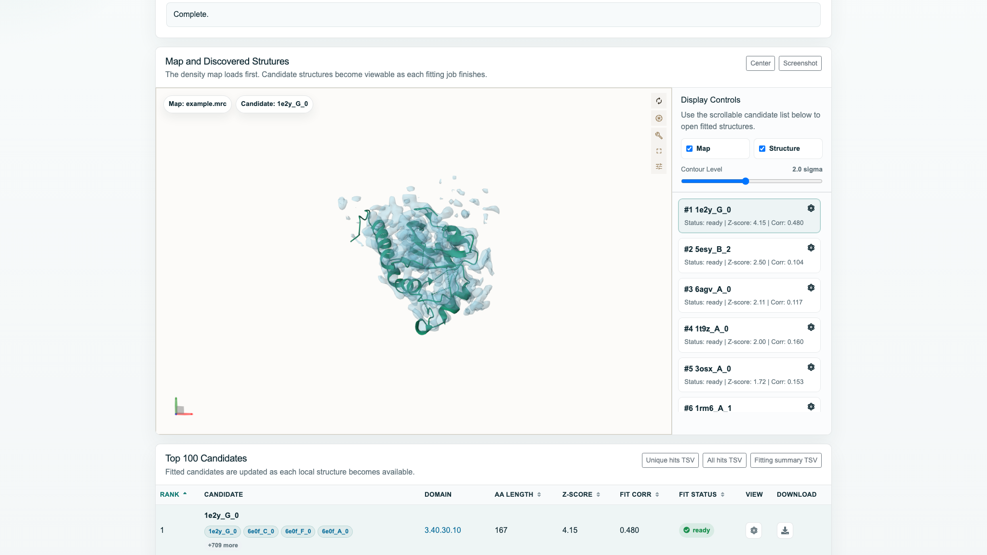
02 功能与流程
场景 B：未知组分的结构发现
问题示例：这块密度可能对应哪个蛋白，证据有多强？
候选生成
局部密度建模或特征提取，结合组分线索提出候选
候选扩展
结构检索、序列检索与蛋白池搜索汇总候选
候选核查
比较覆盖率、拓扑、序列一致性、密度拟合和装配冲突
结果表达
给出候选集与排除依据，证据不足时保留“无法确定”
CryoNet.Discovery 官方示例，非本项目运行结果
以Top-k候选召回和正确拒答评价，不能只评最高分候选
23
Notes:
问题示例：这块密度可能对应哪个蛋白，证据有多强？
候选生成：局部密度建模或特征提取，结合组分线索提出候选
候选扩展：结构检索、序列检索与蛋白池搜索汇总候选
候选核查：比较覆盖率、拓扑、序列一致性、密度拟合和装配冲突
结果表达：给出候选集与排除依据，证据不足时保留“无法确定”
以Top-k候选召回和正确拒答评价，不能只评最高分候选
展示图来自CryoNet.Discovery官方教程，是外部功能示例，不是本项目运行结果。https://cryonet.ai/static/img/cd_imgs/11_display_map_and_structure.png
来源与对应资料：
http://172.16.4.5:3188/prd/
http://172.16.4.5:3188/architecture/

Slide 24
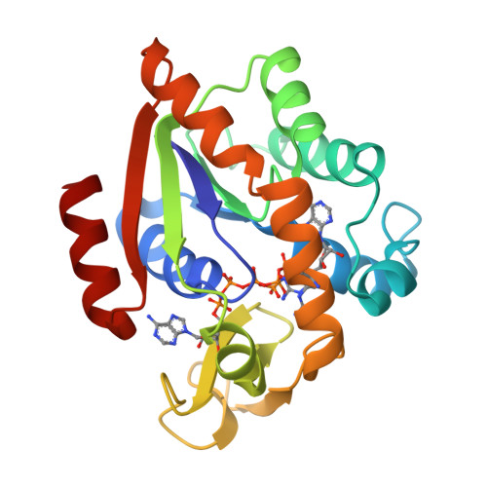
02 功能与流程
场景 C：两个构象的区域差异
以4AKE / 1AKE说明拟合定义；右图为1AKE结构示意
对象
显式选链与模型，核对共同Cα及序列对应
分析
CORE拟合看相对位移；各域单独拟合看域内形变
解释
结合两类拟合，区分域内形变与相对CORE的域间运动
边界
结构差异提供构象证据，不单独证明功能因果
案例示意，不在本次汇报中声称产生新的实验数值
24
Notes:
以4AKE / 1AKE说明拟合定义；右图为1AKE结构示意
对象：显式选链与模型，核对共同Cα及序列对应
分析：CORE拟合看相对位移；各域单独拟合看域内形变
解释：结合两类拟合，区分域内形变与相对CORE的域间运动
边界：结构差异提供构象证据，不单独证明功能因果
案例示意，不在本次汇报中声称产生新的实验数值
结构示例图：RCSB PDB 1AKE。实际计算需按选定链、模型与对应重新生成叠合图。
来源与对应资料：
https://www.rcsb.org/structure/4AKE
https://www.rcsb.org/structure/1AKE
http://172.16.4.5:3188/prd/
http://172.16.4.5:3188/architecture/

Slide 25
03 架构与实现
任务规格：自然语言与计算之间的合同
先冻结“要算什么”，再生成具体工具计划
科学对象
artifact_id、hash、模型、链命名空间、区域与坐标系
分析意图
建模/发现/比较/验证目标，方法与接受条件
执行约束
可用工具、资源上限、数据出域规则与停止条件
交付约束
必需产物、质量状态、来源和报告支持的结论
变更科学意图创建新版本，执行重试保留同一任务身份
25
Notes:
先冻结“要算什么”，再生成具体工具计划
科学对象：artifact_id、hash、模型、链命名空间、区域与坐标系
分析意图：建模/发现/比较/验证目标，方法与接受条件
执行约束：可用工具、资源上限、数据出域规则与停止条件
交付约束：必需产物、质量状态、来源和报告支持的结论
变更科学意图创建新版本，执行重试保留同一任务身份
该页为设计层规格摘要，不是可直接提交的API JSON。现有PRD0.2中的几何任务合同继续有效，密度图与建模领域字段作为扩展草案登记，不覆盖原有API合同。
来源与对应资料：
http://172.16.4.5:3188/prd/
http://172.16.4.5:3188/architecture/

Slide 26
03 架构与实现
系统架构：控制流与科学数据流分离
一个主控Agent协调确定性工具，独立验证器决定交付状态
研究者与任务规格
澄清、确认、冻结
主控Agent与状态图
规划、观察、有限修订
工具与作业调度
参数检查、资源预算
控制面：任务规格、状态与动作
数据面：产物引用、质量记录与验证反馈
报告与证据交付
方法、限制与复算包
独立科学验证
对象、质量与解释
不可变产物存储
结构、密度图与日志
科研数据留在产物存储中，模型上下文使用受控摘要与引用
26
Notes:
一个主控Agent协调确定性工具，独立验证器决定交付状态
交互与规格：意图澄清、文件登记、规格冻结
控制与状态：计划选择、观察更新、等待与恢复
工具与作业：工具注册、参数检查、CPU/GPU调度
产物与验证：不可变产物、科学验证、解释检查
证据与报告：对象、方法、数值、限制与可复算包
科研数据留在产物存储中，模型上下文使用受控摘要与引用
本页描述已有公开方法及本项目拟建设计。能力是否可用以实际部署和参考任务验收为准；不报告尚未执行的性能结果。
来源与对应资料：
http://172.16.4.5:3188/prd/
http://172.16.4.5:3188/architecture/

Slide 27
03 架构与实现
状态机与有限修订
恢复依据持久状态与真实产物，不能只依赖聊天记录
等待输入
关键对象、坐标系或目标不明确
规格就绪
已确认合同与可用工具
执行中
Attempt、心跳、日志与用量
验证中
对象、产物与科学质量检查
结束状态
成功 / 失败 / 取消；质量结论单独保存
可恢复失败：验证后有限重试
规格字段不足：返回澄清
可恢复错误触发有限重试；意图变化重新确认规格
27
Notes:
恢复依据持久状态与真实产物，不能只依赖聊天记录
等待输入：关键对象、坐标系或目标不明确
规格就绪：已确认合同与可用工具
执行中：Attempt、心跳、日志与用量
验证中：对象、产物与科学质量检查
结束状态：成功 / 失败 / 取消；质量结论单独保存
可恢复错误触发有限重试；意图变化重新确认规格
本页描述已有公开方法及本项目拟建设计。能力是否可用以实际部署和参考任务验收为准；不报告尚未执行的性能结果。
来源与对应资料：
http://172.16.4.5:3188/prd/
http://172.16.4.5:3188/architecture/

Slide 28
03 架构与实现
工具接入：能力声明与健康检查
每个工具提供机器可检查的I/O合同与质量约束
注册内容 | 建模/精修工具需要说明什么
输入与前置条件 | 格式、坐标系、分辨率要求、序列/模型关系
输出与验证 | 模型、图谱变换、日志、局部质量与输出完整性
运行环境 | 容器镜像、软件/权重版本、许可证、GPU与内存
异常与重试 | 错误分类、超时、幂等键、恢复点与用量
可用状态 | 已登记、健康、参考任务通过分别记录
工具可用性以实际测试为准；CryoNet名称不是通用标准接口
28
Notes:
每个工具提供机器可检查的I/O合同与质量约束
注册内容：建模/精修工具需要说明什么
输入与前置条件：格式、坐标系、分辨率要求、序列/模型关系
输出与验证：模型、图谱变换、日志、局部质量与输出完整性
运行环境：容器镜像、软件/权重版本、许可证、GPU与内存
异常与重试：错误分类、超时、幂等键、恢复点与用量
可用状态：已登记、健康、参考任务通过分别记录
工具可用性以实际测试为准；CryoNet名称不是通用标准接口
本页描述已有公开方法及本项目拟建设计。能力是否可用以实际部署和参考任务验收为准；不报告尚未执行的性能结果。
来源与对应资料：
http://172.16.4.5:3188/prd/
http://172.16.4.5:3188/architecture/

Slide 29
03 架构与实现
计算执行：长作业从模型会话中解耦
模型负责提出作业请求，Worker负责真实计算
请求检查
调度作业
Worker执行
产物登记
校验权限、规格版本、参数与预算
CPU/GPU队列、资源配额与幂等提交
隔离计算、心跳与日志
超时控制和取消
hash、版本、实际用量和验证状态
作业进程与聊天请求分离，重连后继续读取状态
重试可产生新Attempt，但不重复提交相同昂贵作业
29
Notes:
模型负责提出作业请求，Worker负责真实计算
请求检查：校验权限、规格版本、参数与预算
调度作业：CPU/GPU队列、资源配额与幂等提交
Worker执行：隔离计算、心跳与日志
超时控制和取消
产物登记：hash、版本、实际用量和验证状态
重试可产生新Attempt，但不重复提交相同昂贵作业
本页描述已有公开方法及本项目拟建设计。能力是否可用以实际部署和参考任务验收为准；不报告尚未执行的性能结果。
来源与对应资料：
http://172.16.4.5:3188/prd/
http://172.16.4.5:3188/architecture/

Slide 30
03 架构与实现
记忆、上下文与证据的分工
长期可复用知识与本次计算事实应分开管理
01
工具知识
02
项目状态
检索工具文档、输入要求与已验证操作模板，按版本引用。
保存已确认规格、候选对象、作业状态和待确认问题。
03
计算证据
04
经验复用
保存不可变文件、哈希、参数、日志与评分结果。
只把通过验证的失败修复和流程加入经验库，回归后使用。
从记忆中取回的信息仍需核验适用条件，不替代本次真实观察
30
Notes:
长期可复用知识与本次计算事实应分开管理
工具知识：检索工具文档、输入要求与已验证操作模板，按版本引用。
项目状态：保存已确认规格、候选对象、作业状态和待确认问题。
计算证据：保存不可变文件、哈希、参数、日志与评分结果。
经验复用：只把通过验证的失败修复和流程加入经验库，回归后使用。
从记忆中取回的信息仍需核验适用条件，不替代本次真实观察
本页描述已有公开方法及本项目拟建设计。能力是否可用以实际部署和参考任务验收为准；不报告尚未执行的性能结果。
来源与对应资料：
http://172.16.4.5:3188/prd/
http://172.16.4.5:3188/architecture/

Slide 31
03 架构与实现
研究者工作台：会话与结果共同组织
用户可以从数据、问题、工作流名称或结果目录继续研究
输入区
拖入map/FASTA/PDB/CIF；描述问题；选择已登记工作流
确认区
对象清单、链/区域、图谱坐标与必要澄清
运行区
作业进度、资源用量、等待原因、取消和恢复
结果区
结构/密度视图、候选排名、区域质量、证据与后续任务
界面设计目标：用户能看懂系统算了什么、缺什么、为什么停止
31
Notes:
用户可以从数据、问题、工作流名称或结果目录继续研究
输入区：拖入map/FASTA/PDB/CIF；描述问题；选择已登记工作流
确认区：对象清单、链/区域、图谱坐标与必要澄清
运行区：作业进度、资源用量、等待原因、取消和恢复
结果区：结构/密度视图、候选排名、区域质量、证据与后续任务
界面设计目标：用户能看懂系统算了什么、缺什么、为什么停止
本页描述已有公开方法及本项目拟建设计。能力是否可用以实际部署和参考任务验收为准；不报告尚未执行的性能结果。
来源与对应资料：
http://172.16.4.5:3188/prd/
http://172.16.4.5:3188/architecture/

Slide 32
04 实验与落地
实验体系：功能正确与Agent收益分别验证
评估覆盖不同科学输入，不能只测单一结构比较案例
任务组 | 基准目标 | 独立判据
结构分析 | 对象选择、映射、变换与指标 | 参考程序与已知不变量
已知组分建模 | 序列对应、模型完整与密度支持 | 预设几何和图–模型质量策略
未知组分发现 | 真实候选排序与拒答 | Top-k召回、错误归属与覆盖率
图谱/精修/恢复 | 坐标、优化与故障处理 | 独立图谱/模型检查和事件记录
预先固定数据、工具版本、评分代码和成功分母
32
Notes:
评估覆盖不同科学输入，不能只测单一结构比较案例
任务组：基准目标：独立判据
结构分析：对象选择、映射、变换与指标：参考程序与已知不变量
已知组分建模：序列对应、模型完整与密度支持：预设几何和图–模型质量策略
未知组分发现：真实候选排序与拒答：Top-k召回、错误归属与覆盖率
图谱/精修/恢复：坐标、优化与故障处理：独立图谱/模型检查和事件记录
预先固定数据、工具版本、评分代码和成功分母
本页描述已有公开方法及本项目拟建设计。能力是否可用以实际部署和参考任务验收为准；不报告尚未执行的性能结果。
来源与对应资料：
http://172.16.4.5:3188/prd/
http://172.16.4.5:3188/architecture/

Slide 33
04 实验与落地
数据集与留出策略
按蛋白家族、复合物与图谱条件划分，而非随机拆文件
开发集
验证集
冻结测试集
压力测试集
设计提示、工具合同和错误分类
选择预算、阈值与有限恢复策略
固定后仅做最终评价，报告完整分母
低质量输入、陌生组合
超时与故障
开发与验证允许迭代，冻结测试集用于最终报告
对同源性、训练日期、公开模型和数据库快照分别登记污染风险
33
Notes:
按蛋白家族、复合物与图谱条件划分，而非随机拆文件
开发集：设计提示、工具合同和错误分类
验证集：选择预算、阈值与有限恢复策略
冻结测试集：固定后仅做最终评价，报告完整分母
压力测试集：低质量输入、陌生组合
超时与故障
对同源性、训练日期、公开模型和数据库快照分别登记污染风险
已公开的预测模型和检索数据库可能包含测试对象或近同源体。无法全面排除预训练污染时应公开限制，不声称完全无污染泛化。密度图实验需冻结数据处理和mask策略，并按任务保持工作/验证数据独立。
来源与对应资料：
http://172.16.4.5:3188/prd/
http://172.16.4.5:3188/architecture/

Slide 34
04 实验与落地
Half-map验证与模型过拟合控制
工作数据与评价数据的使用范围在实验前冻结
工作 half-map
建模、候选选择与精修
仅使用工作half-map
独立重建的 half-maps
验证 half-map
最终验证，不用于反复调参
共同冻结 mask、滤波、评价范围与坐标变换
先用全图建模再做half-map评分不构成独立验证；缺少独立数据则降级证据
34
Notes:
工作数据与评价数据的使用范围在实验前冻结
工作half-map：建模、候选选择及精修仅使用约定的工作half-map
验证half-map：用于预先保留的独立性检查
共同约定：mask、滤波、分辨率范围和地图变换均记录
报告：比较工作与验证表现，同时检查几何和局部支持
先用全图建模再做half-map评分不构成独立验证；缺少独立数据则降级证据
这是拟建实验的数据使用设计，不是所有cryo-EM任务都具备独立half-maps。half-map与模型验证还受到mask、处理方式及原始重建独立性的影响，因此不能把简单分开文件理解为完全消除偏差。模型选择、精修和阈值调整不得反复利用最终验证数据。 必须明确：初始建模、候选排序和选择也可能泄漏信息。若这些步骤使用全图，就不能把其中一个half-map称作未使用的独立验证数据。
来源与对应资料：
https://www.ebi.ac.uk/emdb/va/help/
https://www.nature.com/articles/s41592-020-01051-w
http://172.16.4.5:3188/prd/
http://172.16.4.5:3188/architecture/

Slide 35
04 实验与落地
对照实验：收益来自哪个机制
先统一工具能力与预算，再比较控制机制
组别 | 控制方式 | 回答的问题
B0 固定流程 | 人工预设完整工具顺序 | 稳定任务的可复现基线
B1 基础Agent | 相同模型、工具与资源预算 | 动态选择本身带来多少收益
B2 合同约束Agent | B1加入对象/方法/输出约束 | 科学规格减少了哪些错误
B3 完整方案 | B2加入独立验证与有限恢复 | 验证和恢复带来哪些收益与代价
各组最终均由同一冻结外部评分器评价；消融只改变运行时反馈与门控
35
Notes:
先统一工具能力与预算，再比较控制机制
组别：控制方式：回答的问题
B0 固定流程：人工预设完整工具顺序：稳定任务的可复现基线
B1 基础Agent：相同模型、工具与资源预算：动态选择本身带来多少收益
B2 合同约束Agent：B1加入对象/方法/输出约束：科学规格减少了哪些错误
B3 完整方案：B2加入独立验证与有限恢复：验证和恢复带来哪些收益与代价
各组最终均由同一冻结外部评分器评价；消融只改变运行时反馈与门控
本页描述已有公开方法及本项目拟建设计。能力是否可用以实际部署和参考任务验收为准；不报告尚未执行的性能结果。
来源与对应资料：
http://172.16.4.5:3188/prd/
http://172.16.4.5:3188/architecture/

Slide 36
04 实验与落地
评价指标：正确性、证据、效率与拒答
以任务为统计单位，失败任务保留在分母中
任务成功
独立验收通过数 / 全部已分配任务
超时、失败和取消按预设规则计入
科学错误
对象错误、坐标错误、无效产物与无证据结论
分类型报告，避免总分掩盖严重问题
候选发现
Top-k召回、错误归属率、可判定覆盖率
与拒答/无法确定状态联合评价
运行效率
总费用、GPU/CPU时间、墙钟时间与重试次数
报告分布、长尾与全部尝试用量
重复运行衡量随机性；按任务配对比较，报告置信区间和失败实例
36
Notes:
以任务为统计单位，失败任务保留在分母中
任务成功：独立验收通过数 / 全部已分配任务：超时、失败和取消按预设规则计入
科学错误：对象错误、坐标错误、无效产物与无证据结论：分类型报告，避免总分掩盖严重问题
候选发现：Top-k召回、错误归属率、可判定覆盖率：与拒答/无法确定状态联合评价
运行效率：总费用、GPU/CPU时间、墙钟时间与重试次数：报告分布、长尾与全部尝试用量
重复运行衡量随机性；按任务配对比较，报告置信区间和失败实例
本页描述已有公开方法及本项目拟建设计。能力是否可用以实际部署和参考任务验收为准；不报告尚未执行的性能结果。
来源与对应资料：
http://172.16.4.5:3188/prd/
http://172.16.4.5:3188/architecture/

Slide 37
04 实验与落地
消融与统计分析
把机制效果与模型随机性、工具覆盖差异分开
01
关键消融
02
配对比较
移除合同、运行时验证反馈或有限恢复；所有组仍用同一外部评分器最终评价。
同一任务配对比较；二元结果采用配对检验，成本比较报告配对差异。
03
重复与区间
04
分层诊断
按任务或家族做聚类bootstrap区间；同任务重复尝试不视为独立样本。
按分辨率、任务难度、组分已知性和输入缺失程度报告结果。
样本量依据试点误差与最小有意义差异确定，不编造性能目标
37
Notes:
把机制效果与模型随机性、工具覆盖差异分开
关键消融：移除合同、运行时验证反馈或有限恢复；所有组仍用同一外部评分器最终评价。
配对比较：同一任务配对比较；二元结果采用配对检验，成本比较报告配对差异。
重复与区间：按任务或家族做聚类bootstrap区间；同任务重复尝试不视为独立样本。
分层诊断：按分辨率、任务难度、组分已知性和输入缺失程度报告结果。
样本量依据试点误差与最小有意义差异确定，不编造性能目标
本页描述已有公开方法及本项目拟建设计。能力是否可用以实际部署和参考任务验收为准；不报告尚未执行的性能结果。
来源与对应资料：
http://172.16.4.5:3188/prd/
http://172.16.4.5:3188/architecture/

Slide 38
04 实验与落地
故障注入与失败诊断
主动构造错误，检查系统是否停止在正确位置
注入问题 | 期望行为 | 观测证据
链/序列不匹配 | 澄清或拒绝下游计算 | 对象检查记录与等待状态
非法或冲突图谱坐标 | 发现不一致则阻断，无参照时标记未核验 | 参照来源与坐标诊断
GPU超时或Worker中断 | 限定恢复，不重复昂贵作业 | Attempt、心跳、幂等键
工具输出残缺 | 验证失败，禁止生成成功报告 | 缺失产物与错误分类
不可信目录/PKL | 受限导入，阻止执行代码 | 解析策略与权限拒绝记录
验证“拒绝错误任务”和“完成正确任务”同样重要
38
Notes:
主动构造错误，检查系统是否停止在正确位置
注入问题：期望行为：观测证据
链/序列不匹配：澄清或拒绝下游计算：对象检查记录与等待状态
非法或冲突图谱坐标：发现不一致则阻断，无参照时标记未核验：参照来源与坐标诊断
GPU超时或Worker中断：限定恢复，不重复昂贵作业：Attempt、心跳、幂等键
工具输出残缺：验证失败，禁止生成成功报告：缺失产物与错误分类
不可信目录/PKL：受限导入，阻止执行代码：解析策略与权限拒绝记录
验证“拒绝错误任务”和“完成正确任务”同样重要
本页描述已有公开方法及本项目拟建设计。能力是否可用以实际部署和参考任务验收为准；不报告尚未执行的性能结果。
来源与对应资料：
http://172.16.4.5:3188/prd/
http://172.16.4.5:3188/architecture/

Slide 39
04 实验与落地
优化闭环：依据失败证据改进
先定位瓶颈，再决定改提示、工具、合同还是计算预算
归因
意图、对象、规划、工具、科学验证或解释
修改
选择最小改动，保留版本与假设
发布
通过门槛后发布，最终测试集保持冻结
回归
固定开发/验证集，比较正确性与成本
提示优化只解决部分错误，工具缺陷和数据语义必须在相应层修复
39
Notes:
先定位瓶颈，再决定改提示、工具、合同还是计算预算
归因：意图、对象、规划、工具、科学验证或解释
修改：选择最小改动，保留版本与假设
回归：固定开发/验证集，比较正确性与成本
发布：通过门槛后发布，最终测试集保持冻结
提示优化只解决部分错误，工具缺陷和数据语义必须在相应层修复
本页描述已有公开方法及本项目拟建设计。能力是否可用以实际部署和参考任务验收为准；不报告尚未执行的性能结果。
来源与对应资料：
http://172.16.4.5:3188/prd/
http://172.16.4.5:3188/architecture/

Slide 40
04 实验与落地
安全与人工监督
控制落在工具入口、执行环境和数据出口
01
执行权限
02
数据保护
工具白名单、参数/路径校验、容器隔离与资源配额。
项目隔离、密钥托管、私有结构和未公开序列的出域策略。
03
不可信内容
04
人工检查点
工具日志、论文和文件内容都作为数据，不能覆盖执行权限。
昂贵作业、敏感外发、合同变更与高风险解释按策略确认。
审批绑定具体动作、参数与有效期，系统记录取消和拒绝原因
40
Notes:
控制落在工具入口、执行环境和数据出口
执行权限：工具白名单、参数/路径校验、容器隔离与资源配额。
数据保护：项目隔离、密钥托管、私有结构和未公开序列的出域策略。
不可信内容：工具日志、论文和文件内容都作为数据，不能覆盖执行权限。
人工检查点：昂贵作业、敏感外发、合同变更与高风险解释按策略确认。
审批绑定具体动作、参数与有效期，系统记录取消和拒绝原因
本页描述已有公开方法及本项目拟建设计。能力是否可用以实际部署和参考任务验收为准；不报告尚未执行的性能结果。
来源与对应资料：
http://172.16.4.5:3188/prd/
http://172.16.4.5:3188/architecture/

Slide 41
04 实验与落地
部署与可复现交付
开发环境、计算环境与证据存储分别管理
01
Web/API
身份、项目、任务和实时状态
02
状态与队列
持久任务、检查点、作业租约
03
计算Worker
隔离CPU/GPU环境与工具镜像
04
产物存储
原始输入、模型、图谱和日志
05
验证与观测
独立评分、追踪、报警和回归
备份恢复、版本回滚和作业清理进入上线门槛，而非后续补丁
41
Notes:
开发环境、计算环境与证据存储分别管理
Web/API：身份、项目、任务和实时状态
状态与队列：持久任务、检查点、作业租约
计算Worker：隔离CPU/GPU环境与工具镜像
产物存储：原始输入、模型、图谱和日志
验证与观测：独立评分、追踪、报警和回归
备份恢复、版本回滚和作业清理进入上线门槛，而非后续补丁
本页描述已有公开方法及本项目拟建设计。能力是否可用以实际部署和参考任务验收为准；不报告尚未执行的性能结果。
来源与对应资料：
http://172.16.4.5:3188/prd/
http://172.16.4.5:3188/architecture/

Slide 42
04 实验与落地
实施路线：功能覆盖与可运行状态分开
保留现有几何任务基线，新领域逐项通过接入验收
阶段 | 功能与工程产物 | 退出条件
M0 规格与基准 | 七类能力目录、任务合同扩展草案 | 参考数据、评分器和边界明确
M1 分析基线 | 结构检查、映射、比较、图谱元数据 | 结果可复算，错误可定位
M2 建模与发现 | 建模、检索、拟合、验证适配器 | 每个工具通过真实参考任务
M3 Agent闭环 | 规划、观察、恢复与统一证据交付 | 同预算对照与故障测试完成
M4 服务与扩展 | GPU作业、权限、监控与更多工具 | 运行、恢复和安全回归通过
本页为新领域扩展路线，现有PRD0.2开发基线保留并单独关联
42
Notes:
保留现有几何任务基线，新领域逐项通过接入验收
阶段：功能与工程产物：退出条件
M0 规格与基准：七类能力目录、任务合同扩展草案：参考数据、评分器和边界明确
M1 分析基线：结构检查、映射、比较、图谱元数据：结果可复算，错误可定位
M2 建模与发现：建模、检索、拟合、验证适配器：每个工具通过真实参考任务
M3 Agent闭环：规划、观察、恢复与统一证据交付：同预算对照与故障测试完成
M4 服务与扩展：GPU作业、权限、监控与更多工具：运行、恢复和安全回归通过
本页为新领域扩展路线，现有PRD0.2开发基线保留并单独关联
本页描述已有公开方法及本项目拟建设计。能力是否可用以实际部署和参考任务验收为准；不报告尚未执行的性能结果。
来源与对应资料：
http://172.16.4.5:3188/prd/
http://172.16.4.5:3188/architecture/

Slide 43
研究总结
研究贡献与成立条件
贡献由实验结果支持，而非由框架名称或工具数量定义
任务表示
统一结构、密度图与序列对象的科学规格
对象和坐标错误是否减少？
执行机制
受约束规划、真实工具执行与独立质量门控
复杂任务是否更可靠且成本可接受？
评估资源
跨任务基准、故障集与可复算证据包
他人能否重现结果并定位失败？
最终报告同时呈现收益、代价、失败分布与适用边界
43
Notes:
贡献由实验结果支持，而非由框架名称或工具数量定义
任务表示：统一结构、密度图与序列对象的科学规格：对象和坐标错误是否减少？
执行机制：受约束规划、真实工具执行与独立质量门控：复杂任务是否更可靠且成本可接受？
评估资源：跨任务基准、故障集与可复算证据包：他人能否重现结果并定位失败？
最终报告同时呈现收益、代价、失败分布与适用边界
本页描述已有公开方法及本项目拟建设计。能力是否可用以实际部署和参考任务验收为准；不报告尚未执行的性能结果。
来源与对应资料：
http://172.16.4.5:3188/prd/
http://172.16.4.5:3188/architecture/

Slide 44
研究总结
当前证据与下一步
先完成可验证的小闭环，再逐项扩展完整功能体系
01
已有基础
02
本轮新增设计
研究资料、PRD、架构设计和固定流程结构计算教学示例。
七类功能、密度图建模与结构发现流程、跨任务评价方案。
03
待实施验证
04
近期交付
实际适配器、真实模型驱动Agent、GPU服务与完整对照实验。
冻结建模与发现各一个参考任务，完成输入合同、工具运行与独立验收。
目标是让研究者知道算了什么、证据在哪里，以及怎样复算
44
Notes:
先完成可验证的小闭环，再逐项扩展完整功能体系
已有基础：研究资料、PRD、架构设计和固定流程结构计算教学示例。
本轮新增设计：七类功能、密度图建模与结构发现流程、跨任务评价方案。
待实施验证：实际适配器、真实模型驱动Agent、GPU服务与完整对照实验。
近期交付：冻结建模与发现各一个参考任务，完成输入合同、工具运行与独立验收。
目标是让研究者知道算了什么、证据在哪里，以及怎样复算
本页描述已有公开方法及本项目拟建设计。能力是否可用以实际部署和参考任务验收为准；不报告尚未执行的性能结果。
来源与对应资料：
http://172.16.4.5:3188/prd/
http://172.16.4.5:3188/architecture/

Slide 45
附录 A
工具与材料入口
正文保留研究逻辑，工程细节与出处可在网站继续阅读
用途 | 资料位置
产品需求与当前基线 | 3188 / prd /
设计与工程说明 | 3188 / architecture / 和 prd / engineering /
完整技术讲义与演讲稿 | 3188 / preview / 和 speaker /
框架与开发资料 | LangChain / LangGraph / LlamaIndex / AutoGen
建模、搜索与验证 | ModelAngelo / Foldseek / Phenix / EMDB Validation
各页备注保留来源链接；网站附逐页资料与公开项目入口
45
Notes:
正文保留研究逻辑，工程细节与出处可在网站继续阅读
用途：资料位置
产品需求与当前基线：3188 / prd /
设计与工程说明：3188 / architecture / 和 prd / engineering /
完整技术讲义与演讲稿：3188 / preview / 和 speaker /
框架与开发资料：LangChain / LangGraph / LlamaIndex / AutoGen
建模、搜索与验证：ModelAngelo / Foldseek / Phenix / EMDB Validation
各页备注保留来源链接；网站附逐页资料与公开项目入口
本页描述已有公开方法及本项目拟建设计。能力是否可用以实际部署和参考任务验收为准；不报告尚未执行的性能结果。
来源与对应资料：
http://172.16.4.5:3188/prd/
http://172.16.4.5:3188/architecture/

